Slide 1
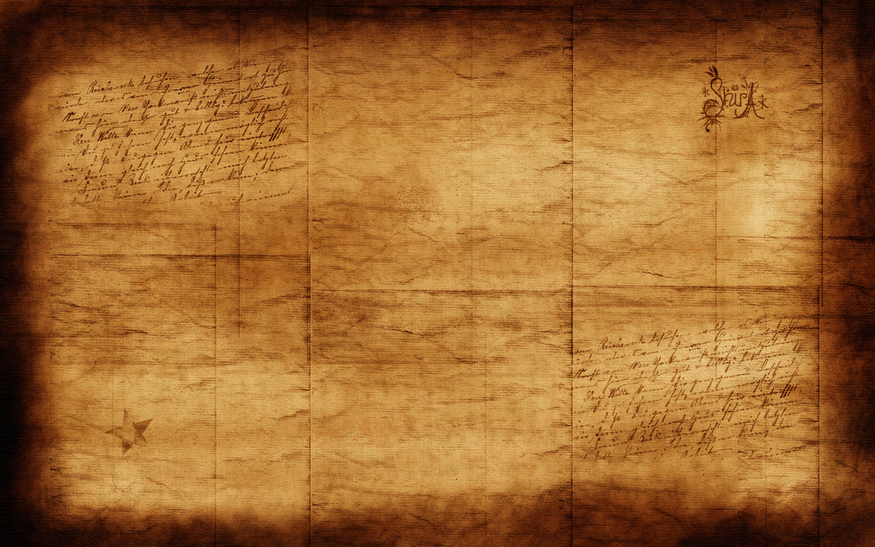
ČESKÁ POHÁDKA
Příběhy našich sousedů
ZŠ OLEŠSKÁ

Slide 2
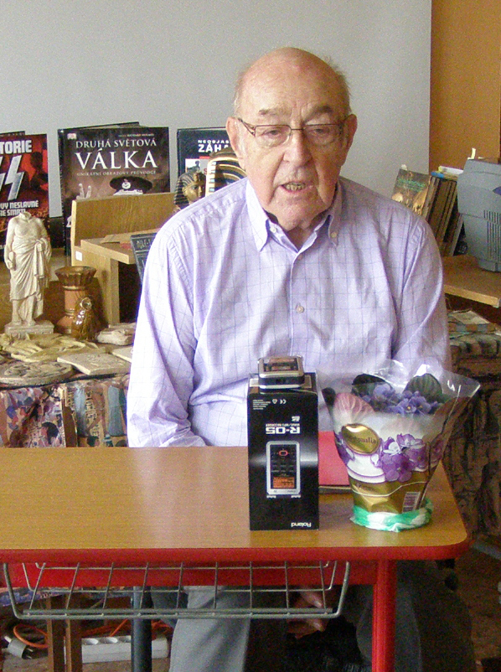
Hlavní hrdina : pan Luděk Pícha
ČLEN ZPRAVODAJSKÉ BRIGÁDY

Slide 3
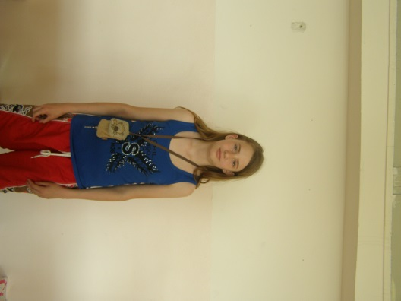
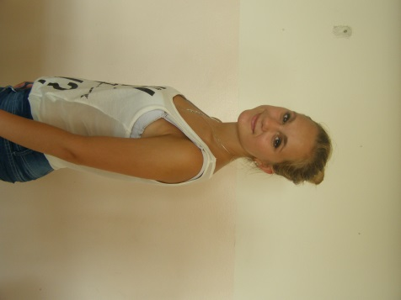
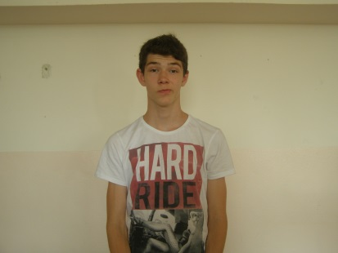
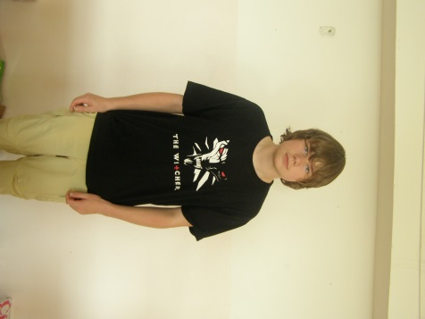
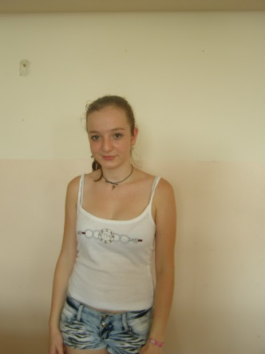
Napsali :
Julie Dykunová, 9.A
Tereza Hykmanová, 9.A
Tomáš Straka, 9.A
Michal Tůma, 7.A
Michala Novotná 7.A

Slide 4
Bylo nebylo …
V roce 1926 se v Matičce stověžaté narodil chlapec Luděk.
Vyrůstal v milující rodině a prožíval šťastné dětství až se dostal na práh dospívání.
V tu dobu postihla jeho vlast těžká rána. Českou zem zaplavila nacistická nákaza.

Slide 5
Mnoho lidí propadlo beznaději a zoufalství.
Mladý Luděk se rozhodl za svou vlast bojovat. Nehleděl na rizika, potlačil strach a cele se oddal záchraně své rodné země. Vstoupil do skupiny stejně mladých a stejně odvážných bojovníků za svobodu – do ZPRAVODAJSKÉ BRIGÁDY

Slide 6
S nasazením života se významně zapojil do českého národního odboje.
Soustředil se zejména na zjišťování strategicky důležitých informací např. o pohybu vojenských jednotek Wehrmachtu, přesunu vojenské techniky po železnici, o výrobě proudových letadel a zajišťoval odposlech smluvených hesel zahraničního rozhlasu.

Slide 7
Nejtěžší zkouška však měla teprve přijít.
Dne 5.května 1945 se na mnoha místech rozhořelo protinacistické povstání. Náš hrdina neváhal ani chvíli a hned po volání pražského rozhlasu se hlásil u své jednotky odhodlaný pomoci své vlasti se zbraní v ruce. Tehdy mu bylo pouhých 17 let.

Slide 8
ZDROJ : OBRAZY Z ČESKÝCH DĚJIN 1914 – 2004, SVAZ DŮSTOJNÍKŮ A PRAPOČÍKŮ AČR

Slide 9
Bojoval v prostoru Dejvic, Náměstí republiky, Masarykova nádraží a Štefánikových kasáren na Smíchově.
Plně ozbrojeným a zuřivě se bránícím Němcům se postavil pouze s ukořistěným lehkým kulometem čs. výroby.

Slide 10
Ani po skončení druhé světové války nepřestal sloužit své vlasti. V rámci své jednotky se přesunul do oblasti severozápadních Čech,kde pokračoval v osvobozování pohraničí republiky.
I zde statečně nasazoval svůj mladý život v boji proti tlupám werwolfů.
Za svou statečnost byl v roce 1945 vyznamenán.

Slide 11
A zazvonil zvonec, ale našemu příběhu ještě není konec :

Slide 12
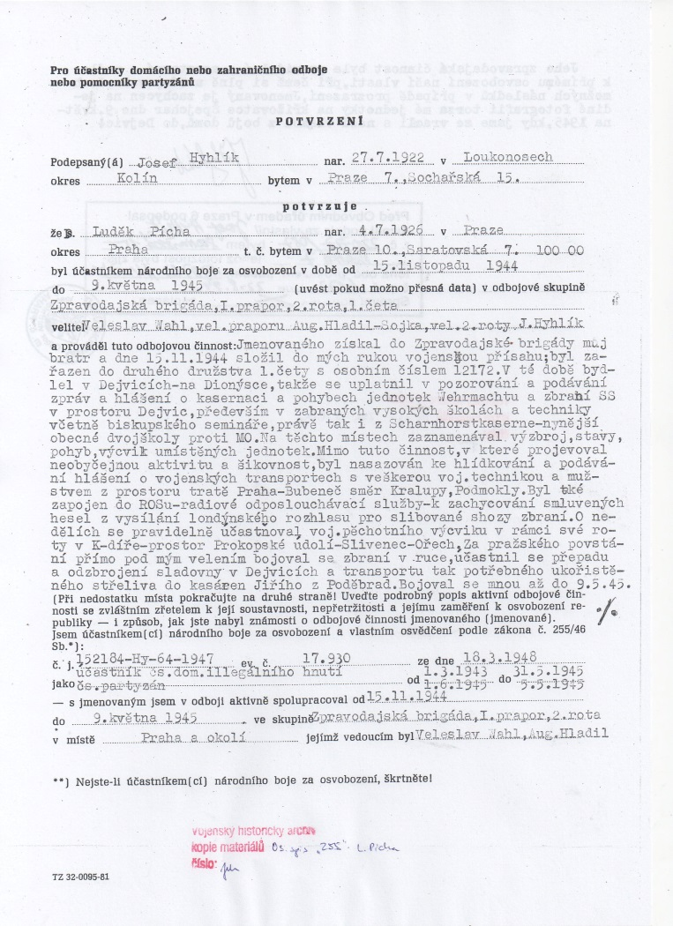
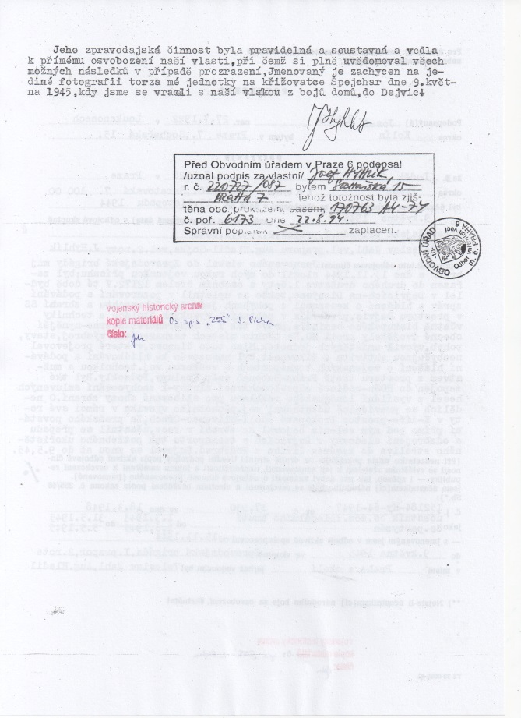
Řekli o něm :
„ Jeho zpravodajská činnost byla pravidelná a soustavná a vedla k přímému osvobození naší vlasti, přičemž si plně uvědomoval všech možných následků“
JOSEF HYHLÍK
Velitel 2. roty ZB

Slide 13
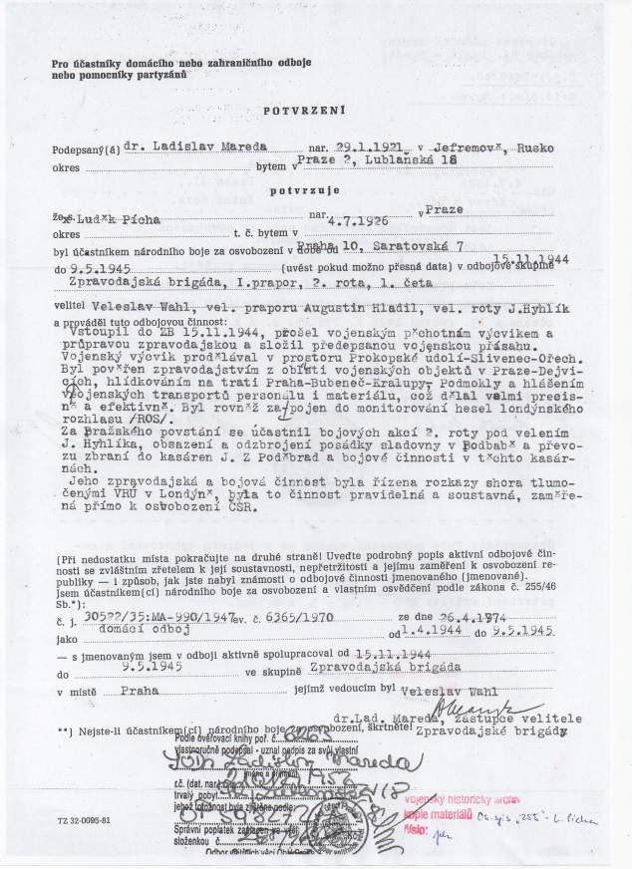
Řekli o něm :
„ Byl pověřen zpravodajstvím z oblasti vojenských objektů hlídkováním a hlášením vojenských transportů …, což dělal velmi precizně a efektivně“
Dr. Ladislav Mareda
Zástupce velitele ZB

Slide 14
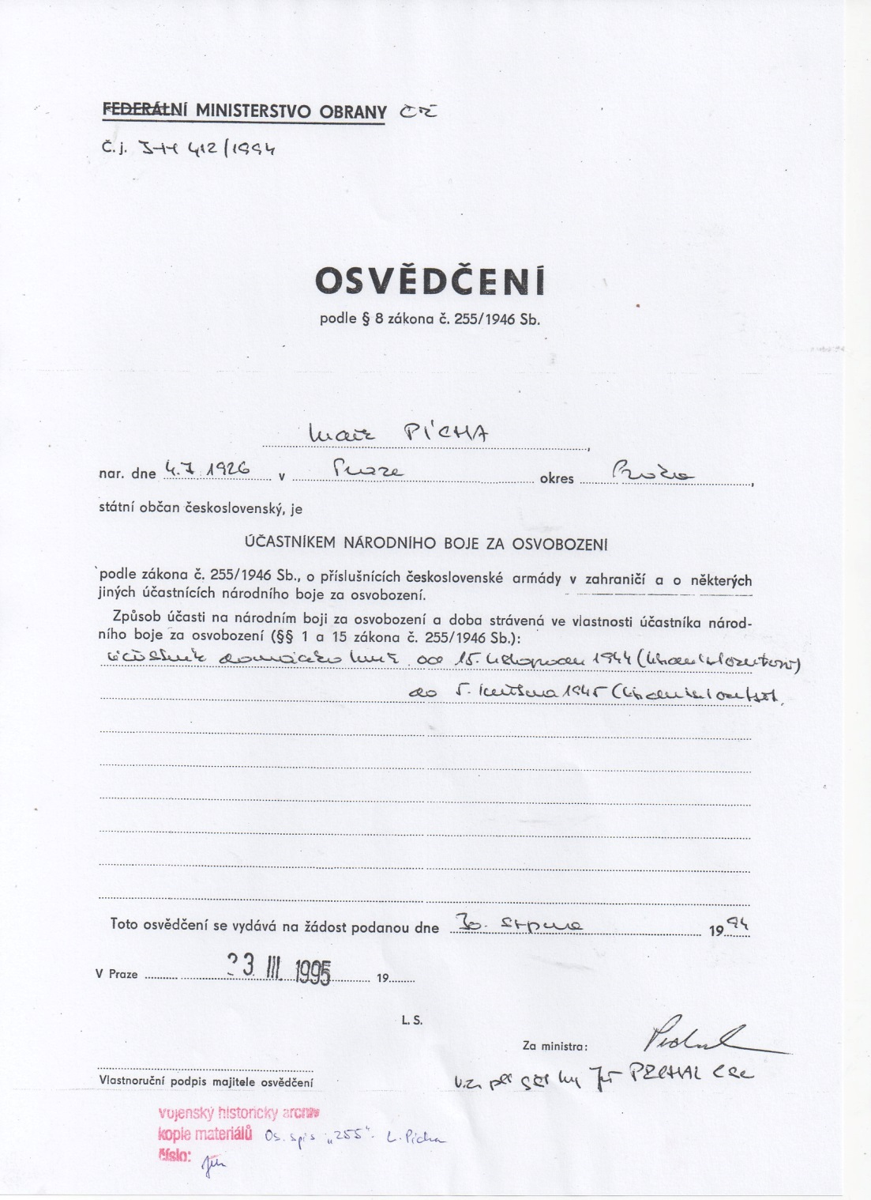
Pan Luděk Pícha byl v březnu r. 1955 uznán
za ÚČASTNÍKA NÁRODNÍHO BOJE ZA OSVOBOZENÍ

Slide 15
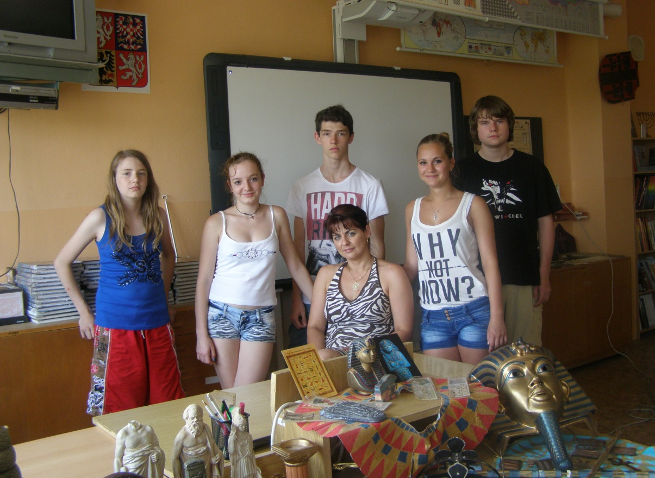
Tímto bychom chtěli panu Luďku Píchovi velmi poděkovat za vstřícnost a ochotu, s jakou k nám přistupoval a pomohl nám tak naplnit cíl tohoto projektu

Slide 16
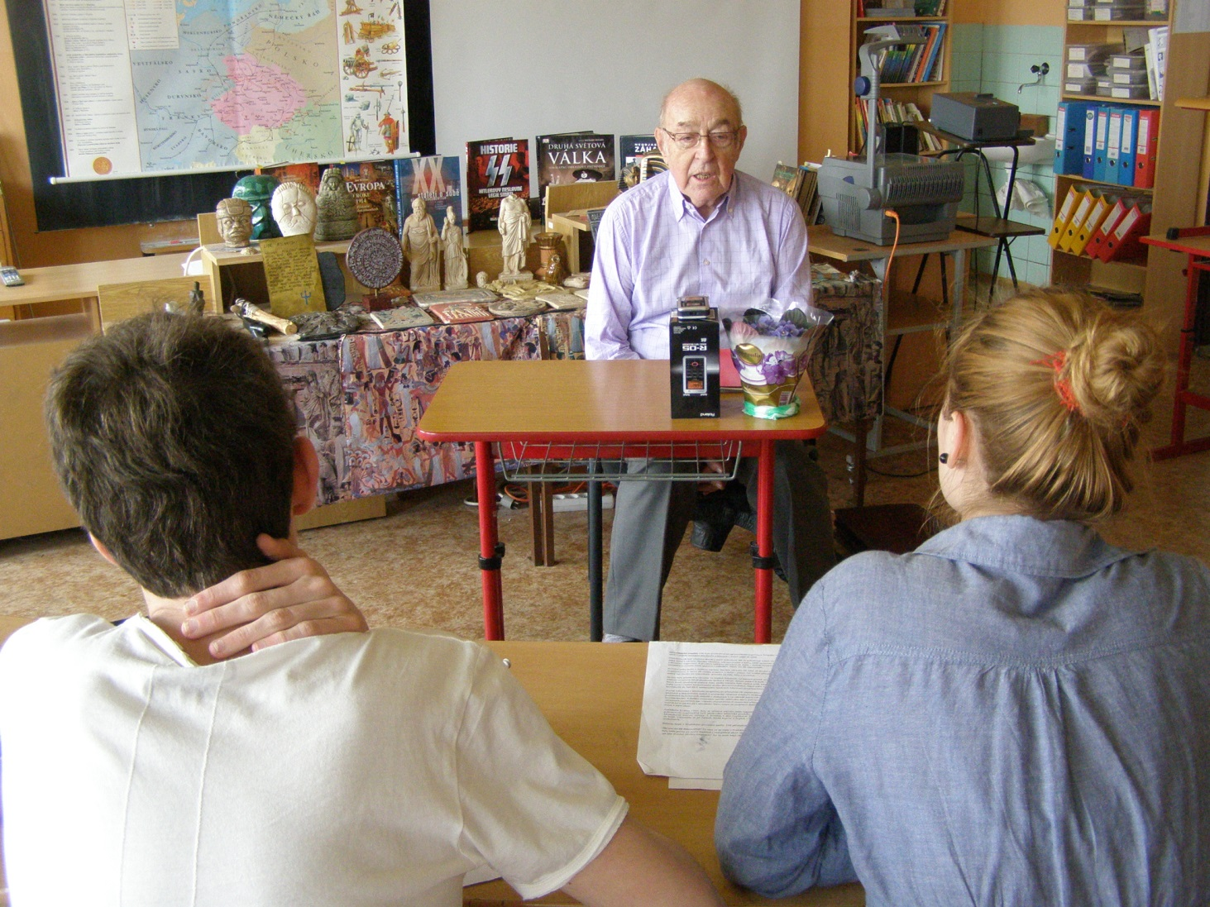
Projekt – Krok za krokem
SETKÁNÍ S PANEM LUĎKEM PÍCHOU

Slide 17
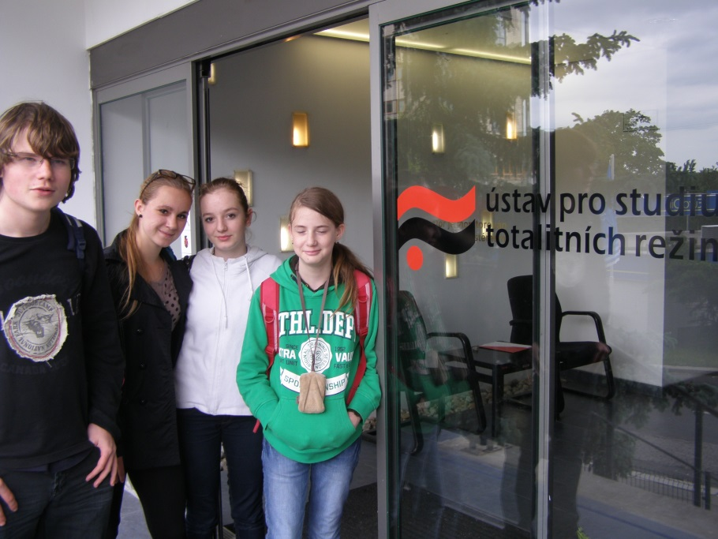
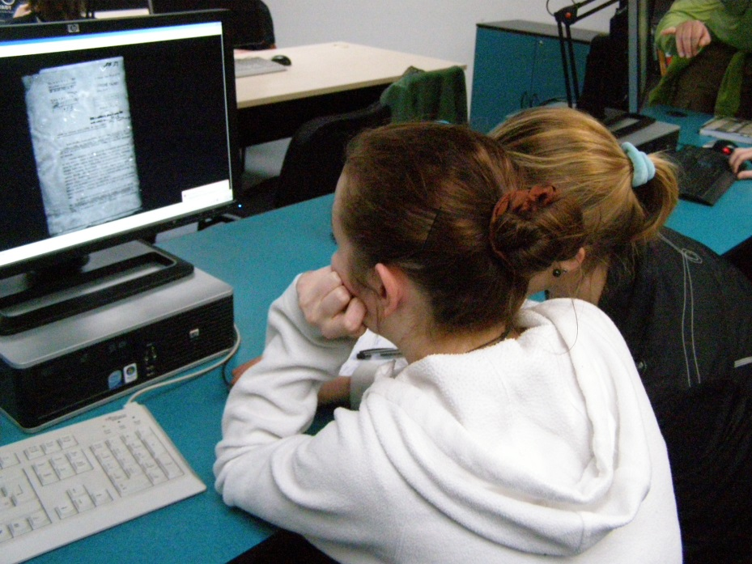
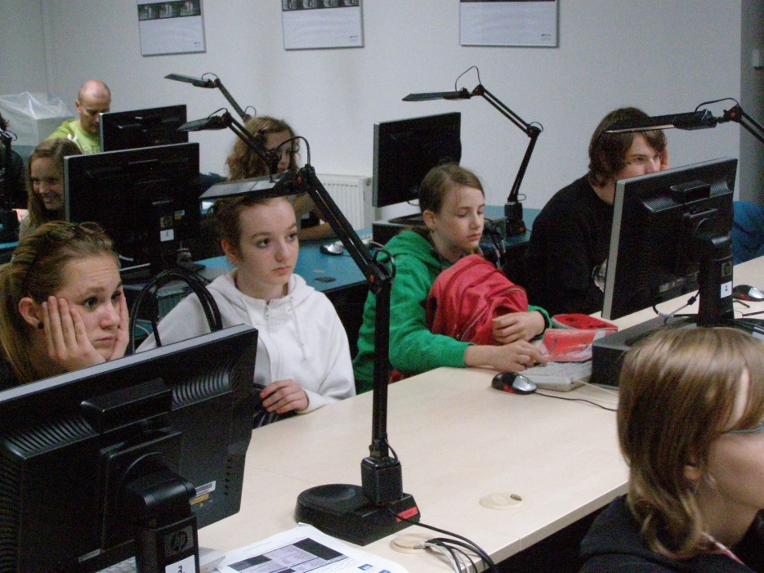
MRAVENČÍ PRÁCE S DOKUMENTY

Slide 18
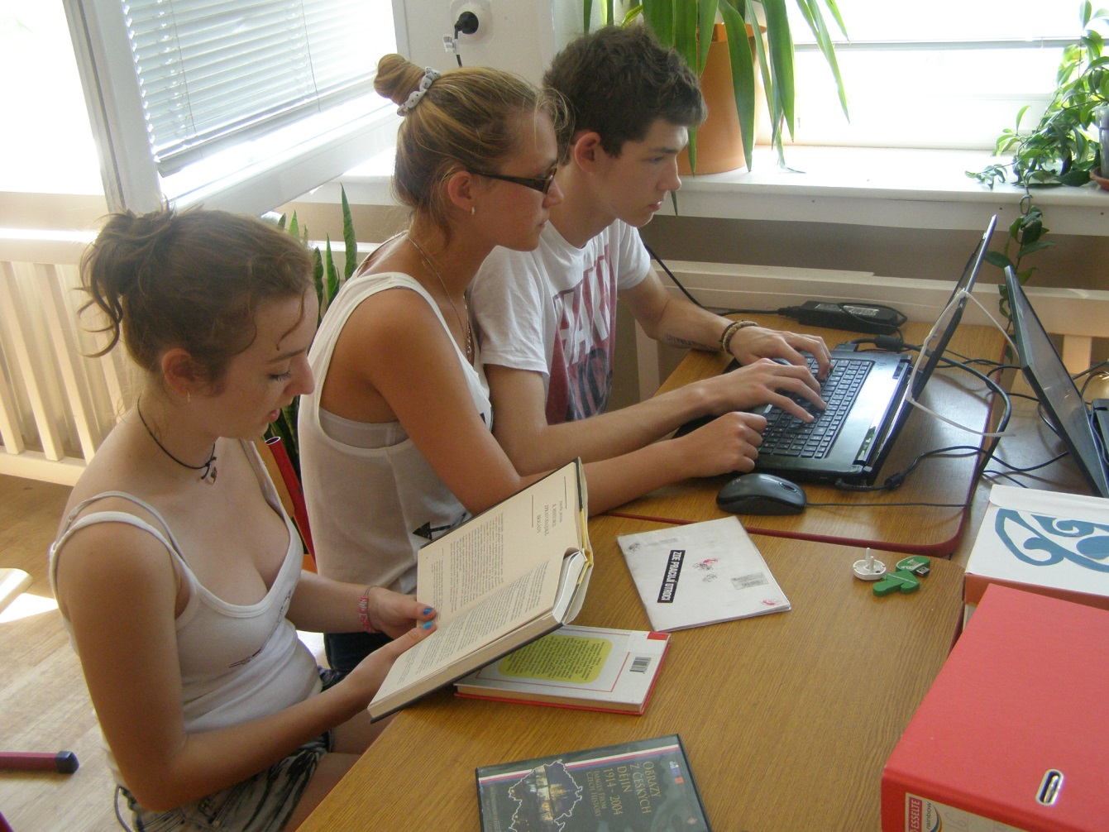
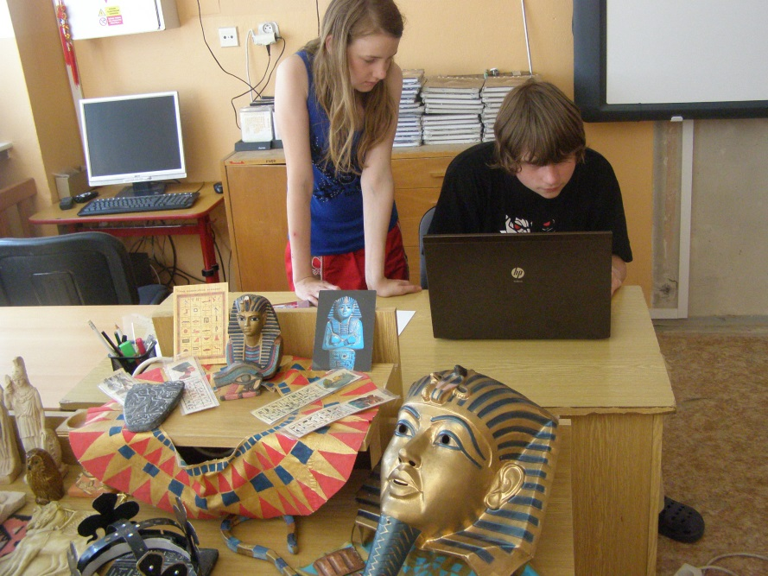
MRAVENČÍ PRÁCE S DOKUMENTY

Slide 19
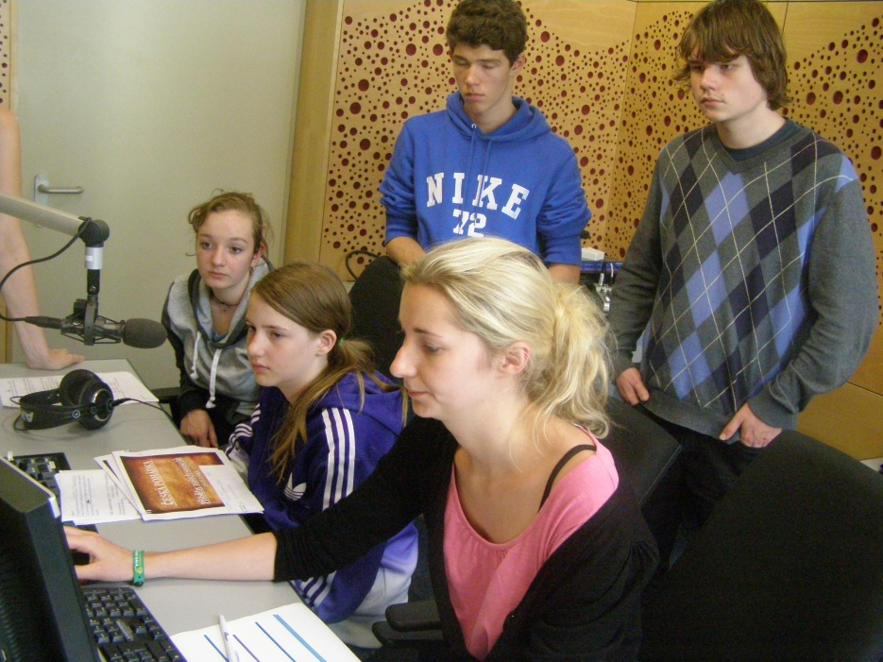
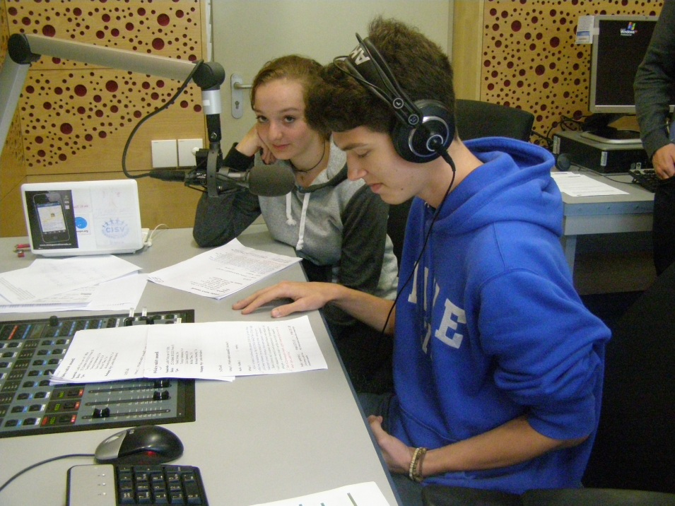
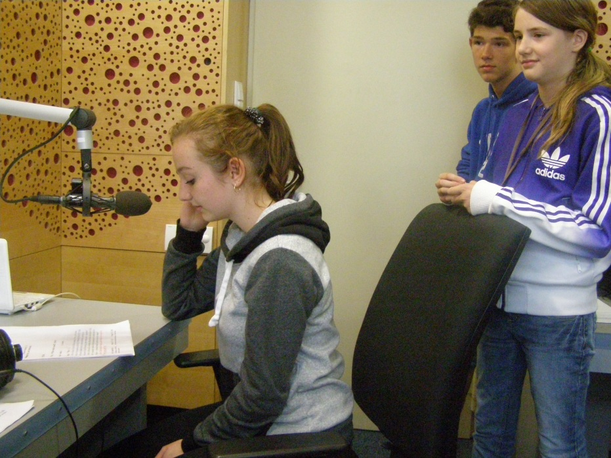
NATÁČENÍ V ČESKÉM ROZHLASU

Slide 20
KONEC

